Slide 1
 上节介绍了普通母函数和指数母函数的概念，这节将讨论母函数运算的一些基本关系。
4.2 母函数的基本运算
设A(x),B(x)和C(x)分别是序列(a₀,a₁,…,a_{r},…),(b₀,b₁,…,b_{r},…)和(c₀,c₁,…,c_{r},…)
的普通母函数，
则有下列定义

Slide 2
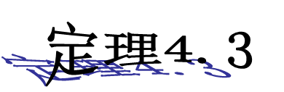
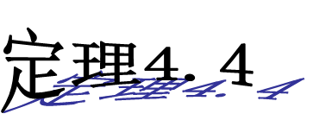
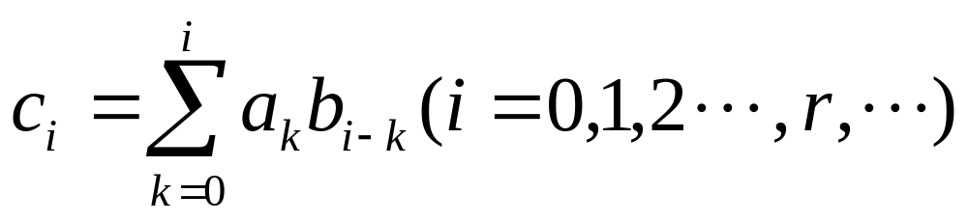
C(x)=A(x)+B(x)当且仅当对所有的i,都有 c_{i}=a_{i}+b_{i}(i=0,1,2,…,r,…)。
C(x)=A(x)B(x)当且仅当对所有的i,都有

Slide 3

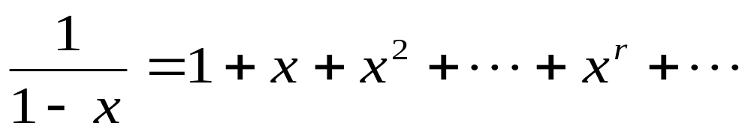
设A(x)是序列(a₀,a₁,…,a_{r},…)的普通母函数，则A(x)/(1-x)是序列
(a₀,a₀+a₁,…,a₀+a₁+…+a_{r},…)的普通母函数
证明：由式(1.20)知
故1/(1-x)是序列(1，1，…，1，…)的普通母函数。

Slide 4
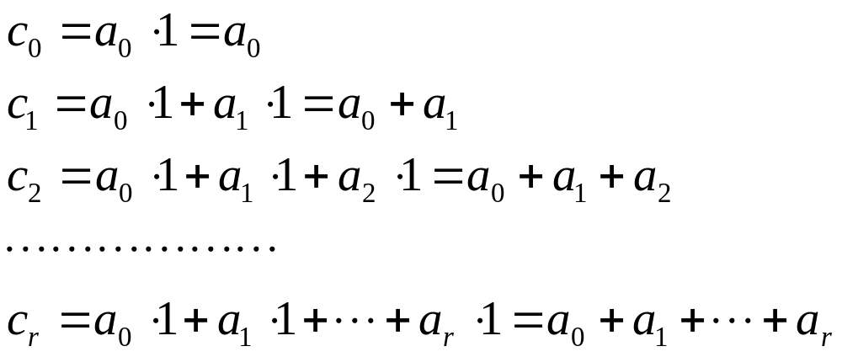
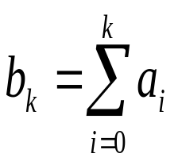
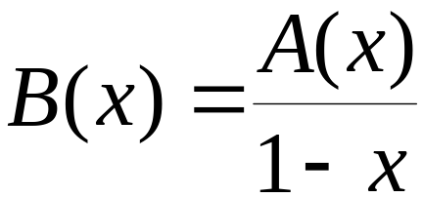
令B(x)=1/(1-x)，由定义4.4有:
故A(x)/(1-x)=A(x)B(x)=C(x)是序列
(a₀,a₀+a₁,a₀+a₁+a₂,…,a₀+a₁+…+a_{r},…)的普通母函数。
结论：若 ，则

Slide 5


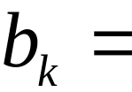
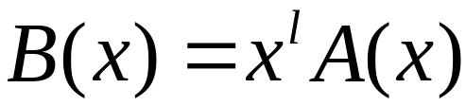
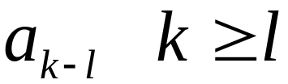
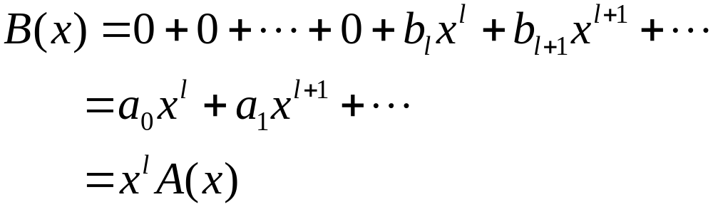
另外，我们在这里看一看形如b_{k}=f(a_{m}, a_{m+1}, a_{m+2},…, a_{m+l})的母函数，它们有利于我们学会用母函数来解决问题。
App.1：
若 则
证：

Slide 6
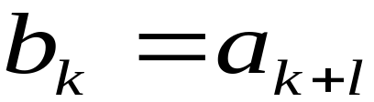
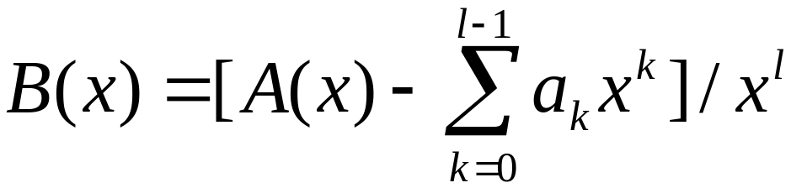
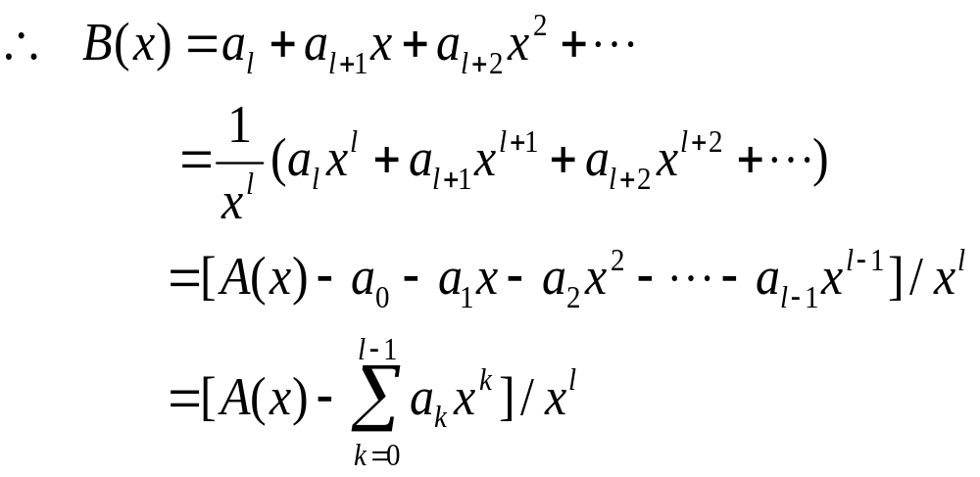
App.2：若 ，
则
证：

Slide 7
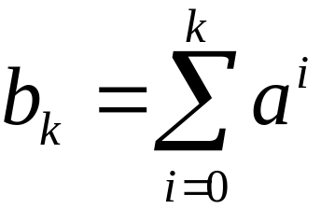
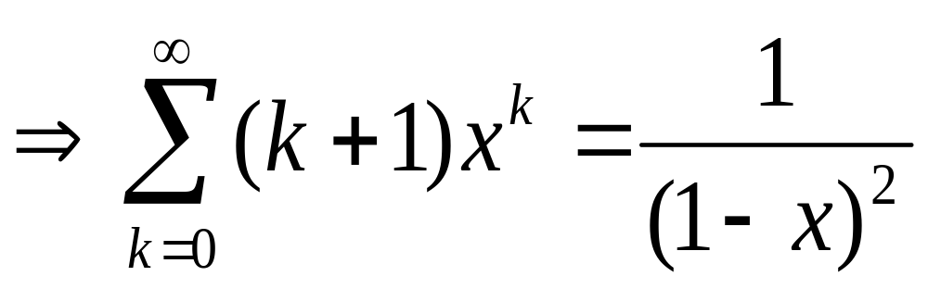
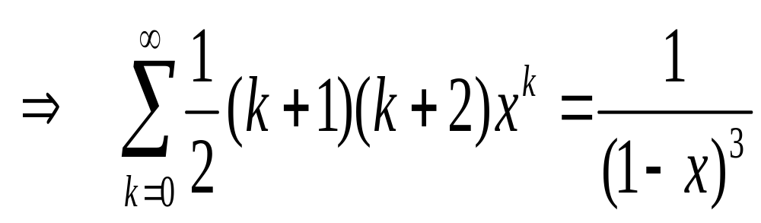
App.3：若 ，则

Slide 8
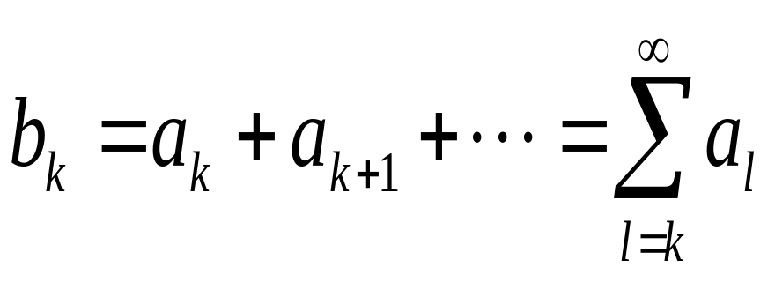
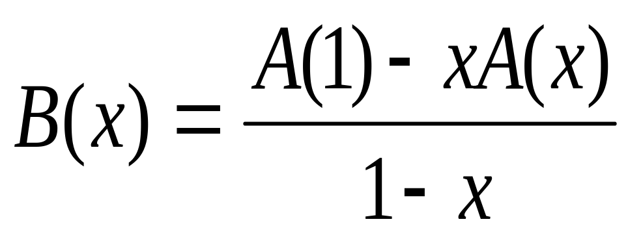
App.4：若 ，
则

Slide 9
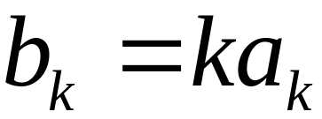
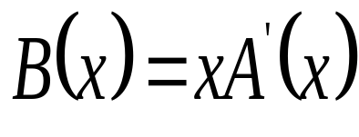
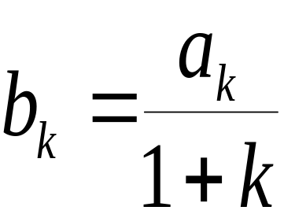
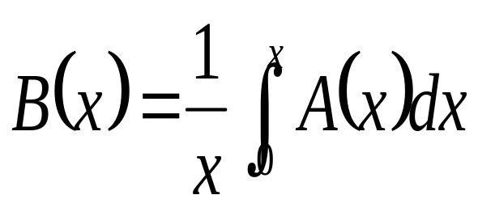
App.5：若 ，则
App.6：若 ,则

Slide 10
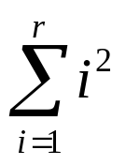
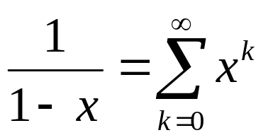
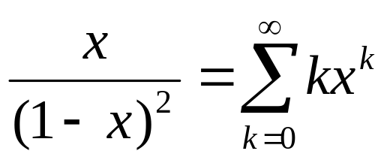
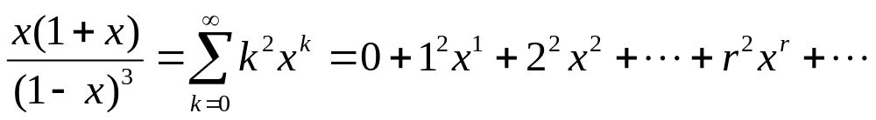
［例2］求和 的值。
解：先求序列(0²，1²，2²，…，r²,…)的普通 母函数。
由式(1.20)知
两边微分后再乘以x得
再将上式两边微分后再乘以x得

Slide 11
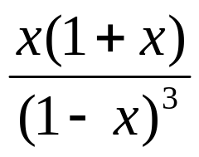
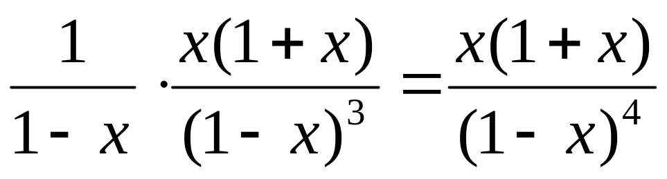
故 是序列(0²,1²,2²,…,r²,…)的普通母函数。
由例1的结论知，
是序列(0²,0²+1²,0²+1²+2²…,0²+1²+2²+…+ r²,…)
的普通母函数。

Slide 12
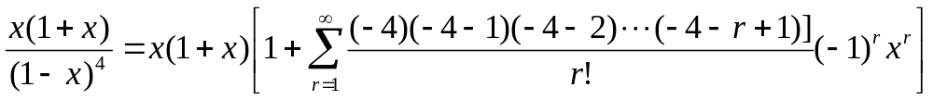
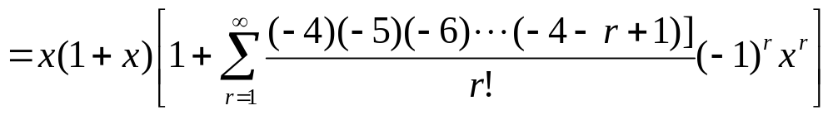
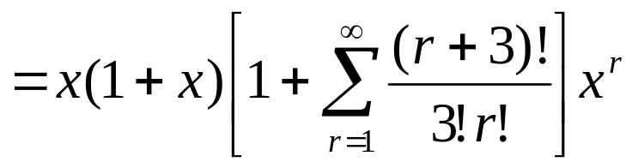
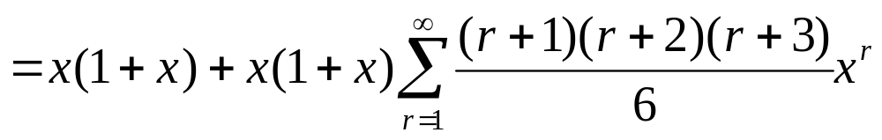
又由二项式定理式(1.16)知

Slide 13
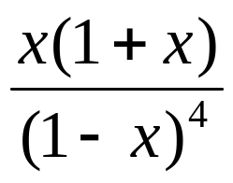
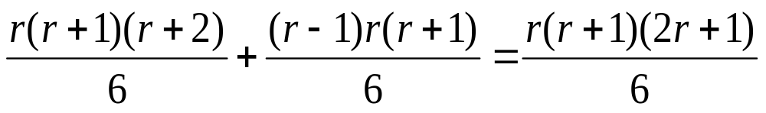
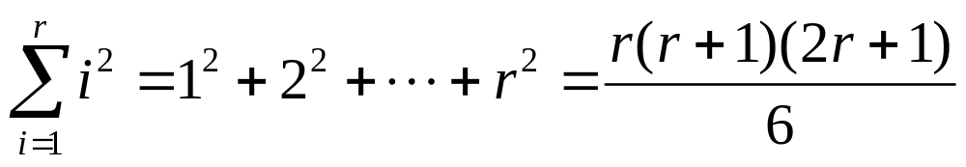
由上式可见，在 的展开式中，x^{r}的系数是
故有

Slide 14
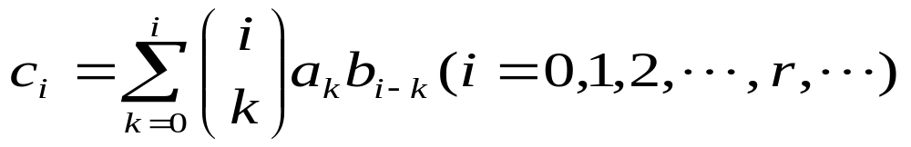
设A(x),B(x)和C(x)分别是序列 (a₀,a₁,…,a_{r},…),
(b₀,b₁,…,b_{r},…)，
(c₀,c₁,…,c_{r},…)的指数母函数，有
定理4.5 C(x)=A(x)+B(x)当且仅当对所有的i,都有c_{i}=a_{i}+ b_{i}(i=0,1,2,…,r,…)
定理4.6 C(x)=A(x)B(x)当且仅当对所有的i,都有

Slide 15
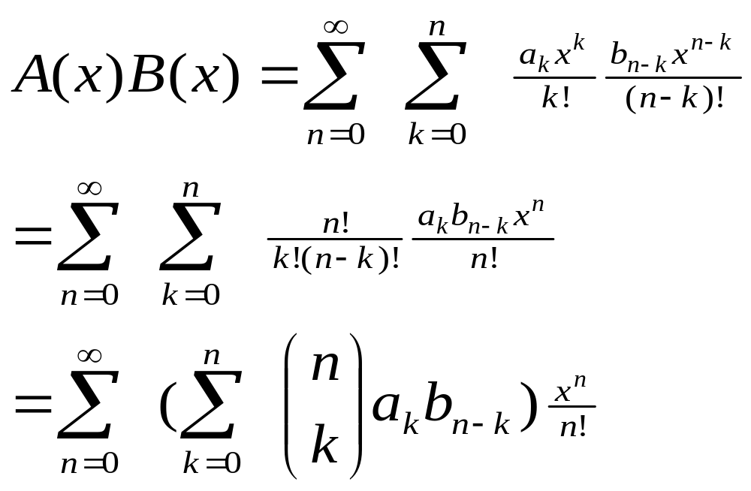
认真体会定义4.6的原因：

Slide 16

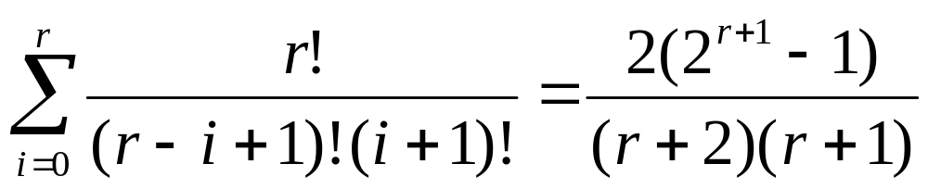
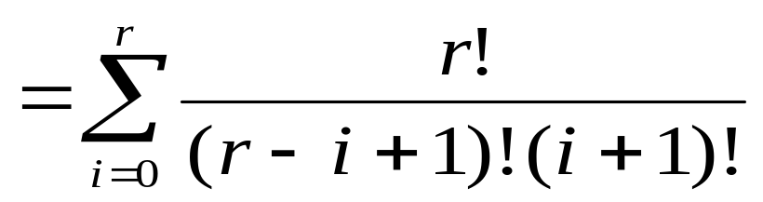
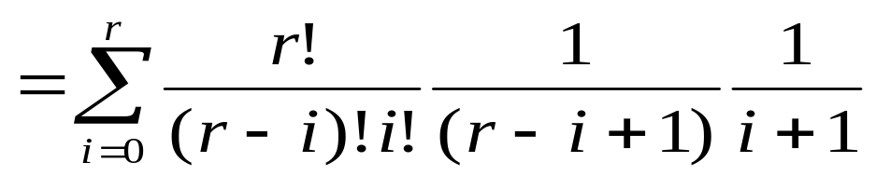
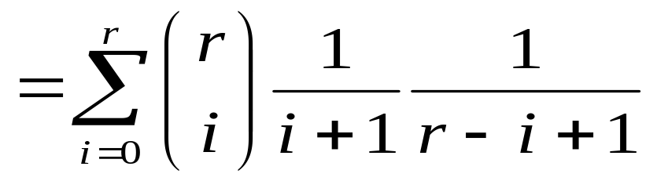
证明恒等式
证明：原式左端

Slide 17
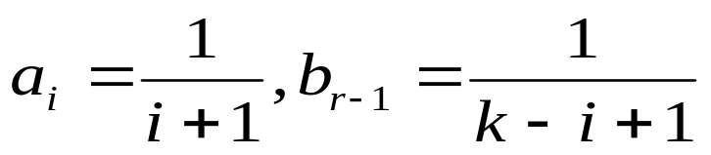
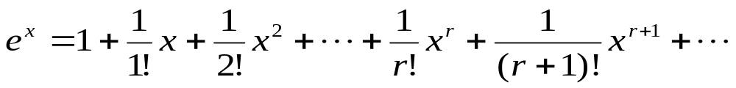
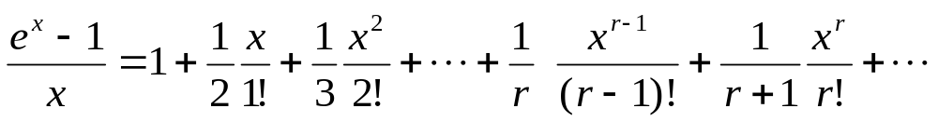
将上式与定义4.6相比较，可见有
考虑序列(a₀,a₁,…,a_{r},…)=(1,1/2,…,1/(r+1),…),求它的指数母函数。
由于
故有

Slide 18
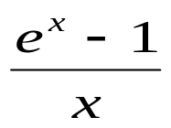
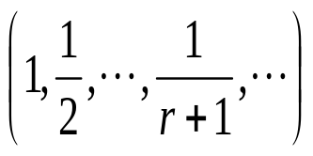
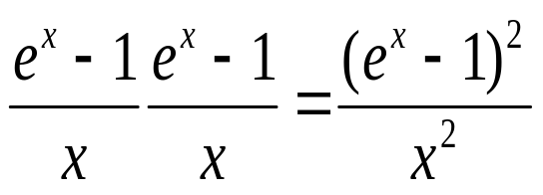
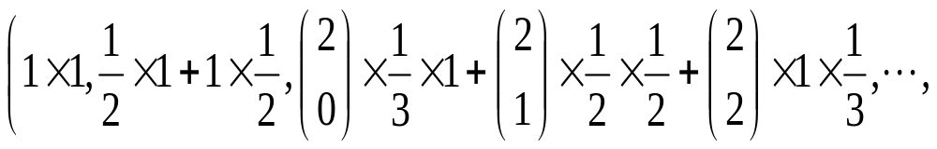
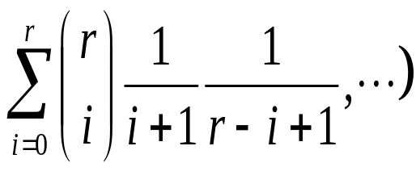
因此 是序列(a₀,a₁,…,a_{r},…)=
的指数母函数
又由定义4.6知， 是序列
的指数母函数。

Slide 19





而

Slide 20




这表明
也是序列
的指数母函数。
故有
从而有

